Slide 1
Selection via Proxy
Efficient Data Selection for Deep Learning
Cody Coleman и соавторы
Stanford University, 2020

Slide 2
Active Learning и Core-set Selection
Active Learning
Core-set Selection
Исходные данные: пул без меток и небольшой размеченный набор.
В каждом раунде модель отбирает объекты для разметки. Объём разметки ограничен бюджетом.
Исходные данные: обучающий набор с известными метками.
Для обучения target отбирается подмножество. Критерий сравнения: ошибка на тесте.
Без proxy модель отбора обучается в каждом раунде Active Learning.
Для core-set она обучается на исходном наборе.

Slide 3
Отбор с proxy-моделью
Размеченный
набор
Обучение
proxy
Отбор новой
порции
Получение
меток
В каждом раунде proxy обучается с нуля
на накопленном размеченном наборе.
После отбора target обучается с нуля.
Во всех режимах используется одна архитектура target.
Стоимость отбора снижается за счёт архитектуры proxy или числа эпох.

Slide 4
Least confidence и Max entropy
Least confidence
Max entropy
u(x) = 1 - max p(y | x)
H(x) = -Σ p(y | x) log p(y | x)
max p = 0,90: u = 0,10
max p = 0,40: u = 0,60
Учитывает всё распределение
вероятностей, а не только максимум.
Отбор по убыванию u(x).
Достаточно предсказаний модели,
метки кандидатов не используются.
Отбор по убыванию H(x).
В статье применяется для core-set.

Slide 5
k-centers и Forgetting events
Greedy k-centers
Forgetting events
Признаки φ(x) из последнего
скрытого слоя модели.
Число переходов «верно → неверно»
при обучении на исходном наборе.
Оценка кандидата: расстояние
до ближайшего объекта
в выбранном подмножестве.
Отбор объектов с наибольшим
числом переходов.
На каждом шаге добавляется
кандидат с максимальной оценкой.
Метод применяется в обеих задачах.
Для объектов без верных ответов
счётчик равен бесконечности.
Метод применяется для core-set.

Slide 6
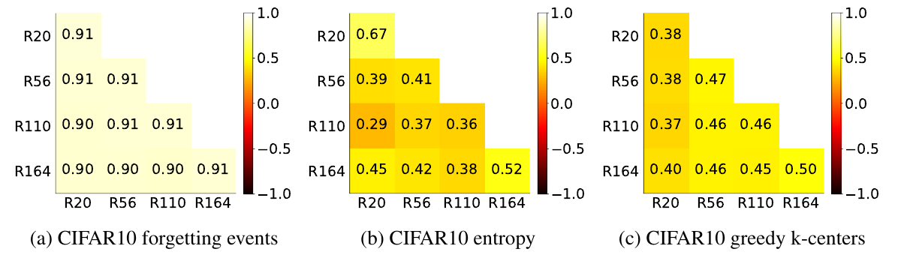
Корреляция рангов между моделями
Числа показывают корреляцию рангов Спирмена.
На диагонали сравниваются разные запуски одной архитектуры.
Для forgetting events R20 и R164 дают ρ ≈ 0,90.
Для entropy и k-centers корреляция ниже.

Slide 7
Active Learning в статье
Отбор
Error при 10 000
Error при 25 000
Random
12,9 ± 0,37%
7,5 ± 0,11%
ResNet-164
10,4 ± 0,38%
5,3 ± 0,06%
ResNet-20
10,5 ± 0,42%
5,4 ± 0,41%
Итоговая модель во всех строках: ResNet-164.
Ускорение отбора через ResNet-20: 5,8× при 10 000; 7,2× при 25 000.

Slide 8
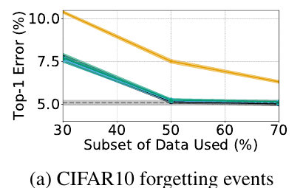
Core-set в статье
Forgetting events
Чёрная линия: отбор ResNet-164.
Голубая: отбор ResNet-20.
Оранжевая: random.
Пунктир: полный набор.
ResNet-20 сохраняет ошибку
около 5% на половине данных.
Полное время сокращается
примерно в 1,6 раза.
На ImageNet удалить значимую долю данных без потери качества не удалось.

Slide 9
Параметры эксперимента
Параметр
Значение
Данные
CIFAR-10: пул 50 000, test 10 000
Размеры train
1 000 / 3 000 / 5 000 / 7 500 / 10 000
Модели отбора
random / ResNet-164 / ResNet-20
Итоговая модель
ResNet-164 для всех трёх режимов
Обучение
15 эпох, batch 128, SGD
Повторы
seed 0, 1, 2; одинаковый старт
LR 0,01 / 0,1 / 0,01 / 0,001 на 1 / 6 / 4 / 4 эпох.
В статье используется 181 эпоха и другая последовательность раундов.

Slide 10
Метрики и проверка данных
Качество: test error итоговой ResNet-164, среднее и std по трём seed.
Время отбора: обучение выбирающих моделей и проход по пулу.
Итоговое обучение target измеряется отдельно.
Ускорение отбора = время target / время proxy
Индексы только из train, без повторов. Test используется в конце.
Размеры накопленных наборов проверяются после каждого раунда.
Перед замером времени вызывается CUDA synchronize.

Slide 11
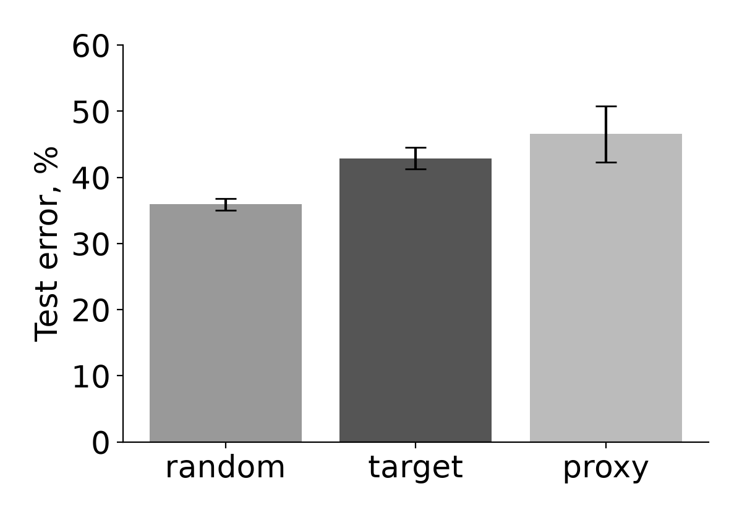
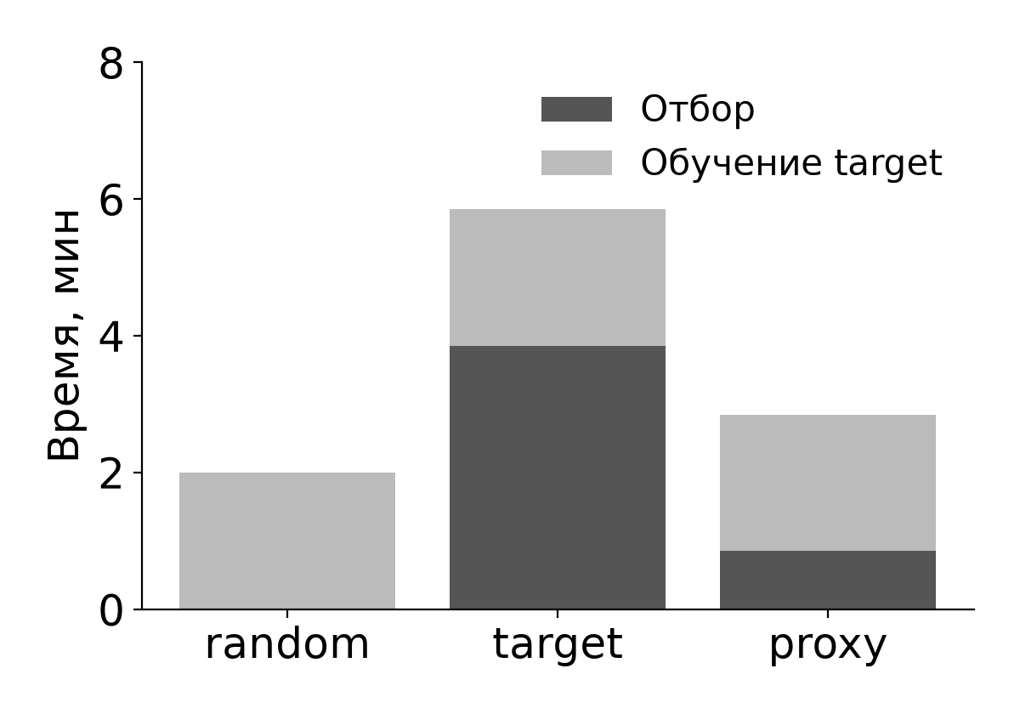
Результаты эксперимента
Test error
Время
Proxy ускоряет отбор в 4,53 раза.
Его ошибка выше target на 3,69 процентного пункта.

Slide 12
Сравнение режимов
Режим
Test error, %
Отбор, с
Обучение, с
random
35,92 ± 0,91
0,0012
119,98
target
42,87 ± 1,64
231,24
119,75
proxy
46,55 ± 4,23
51,10
119,71
Минимальная ошибка у random: 35,92%.
При 15 эпохах оба метода Active Learning уступили random.
Отбор с proxy быстрее target в 4,53 раза; ошибка выше на 3,69 п. п.
Обучение: 15 эпох вместо 181, последовательность раундов изменена.

